Slide 1
Igualdad de Género
En CIFRAS
(Actualizada hasta el 31 de octubre)
Jefatura de Gestión de Recursos Humanos

Slide 2
PEA OSITRAN POR VÍNCULO
142
193
335 LSC/CAS/CAP/PRAC
42% SON MUJERES

Slide 3
Indicadores de Recursos Humanos
Comité de Igualdad de Género – LB
55% de Millenials de Ositrán son mujeres

Slide 4
Indicadores de Recursos Humanos
Comité de Igualdad de Género – LB
139 CAP
175 CAS
20 PRAC
Fuente: BD JGRH
Elaborado por: Comité de Igualdad de Género del OSITRAN

Slide 5
Indicadores de Recursos Humanos
Comité de Igualdad de Género – LB
GA: 51% Mujeres – 49% Hombres
Fuente: BD JGRH
Elaborado por: Comité de Igualdad de Género del OSITRAN

Slide 6
Indicadores de Recursos Humanos
Comité de Igualdad de Género - LB
55% son mujeres en GG
65% son mujeres en la PD
No incluye vacantes
Fuente: BD JGRH
Elaborado por: Comité de Igualdad de Género del OSITRAN

Slide 7
Indicadores de Recursos Humanos
Comité de Igualdad de Género - LB
27%
28%
75%
43%
56%
No incluye vacantes
EC
SP-DS
SP-EJ
SP-ES
SP-AP

Slide 8
Indicadores de Recursos Humanos
Comité de Igualdad de Género - LB
50%
36%
No incluye vacantes
SP-AP
SP-ES

Slide 9
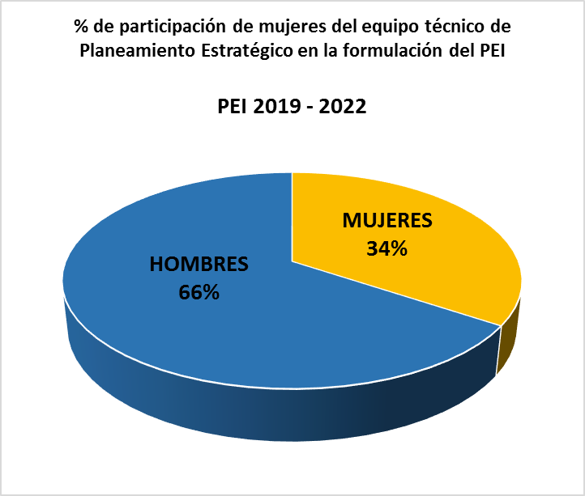
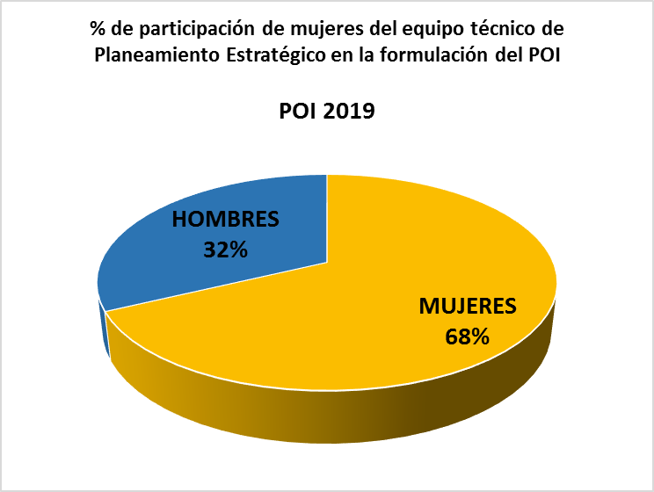
Indicadores de Recursos Humanos
Comité de Igualdad de Género - LB
34%
68%
No incluye vacantes
PEI 2019 - 2022
POI 2019

Slide 10
Indicadores de Recursos Humanos
Comité de Igualdad de Género – LB
1
1
ALTA DIRECCIÓN

Slide 11
Indicadores de Recursos Humanos
Comité de Igualdad de Género – LB
2
6
GERENTES

Slide 12
Indicadores de Recursos Humanos
Comité de Igualdad de Género – LB
6
15
JEFES

Slide 13
Indicadores de Recursos Humanos
Comité de Igualdad de Género – LB
S/ 8,534
S/ 9,778
PROMEDIO SALARIO

Slide 14
Indicadores de Recursos Humanos
Comité de Igualdad de Género - LB
CLASIFICACIÓN DE CARGO | MONTO
FP | S/ 28,000.00
EC | S/ 15,123.00
SP-DS | S/ 14,913.00
SP-EJ | S/ 14,903.00
SP-ES | S/ 11,296.00
SP-AP | S/ 4,457.00
33% Ganan más de S/ 10,000
67% Ganan más de S/ 10,000
No incluye vacantes
Fuente: BD JGRH
Elaborado por: Comité de Igualdad de Género del OSITRAN

Slide 15
Indicadores de Recursos Humanos
Comité de Igualdad de Género - LB
CLASIFICACIÓN DE CARGO | MONTO
SP-EJ | S/ 7,500.00
SP-ES | S/ 10,423.00
SP-AP | S/ 3,540.00
37% Ganan más de S/ 9,500
63% Ganan más de S/ 9,500
No incluye vacantes
Fuente: BD JGRH
Elaborado por: Comité de Igualdad de Género del OSITRAN

Slide 16
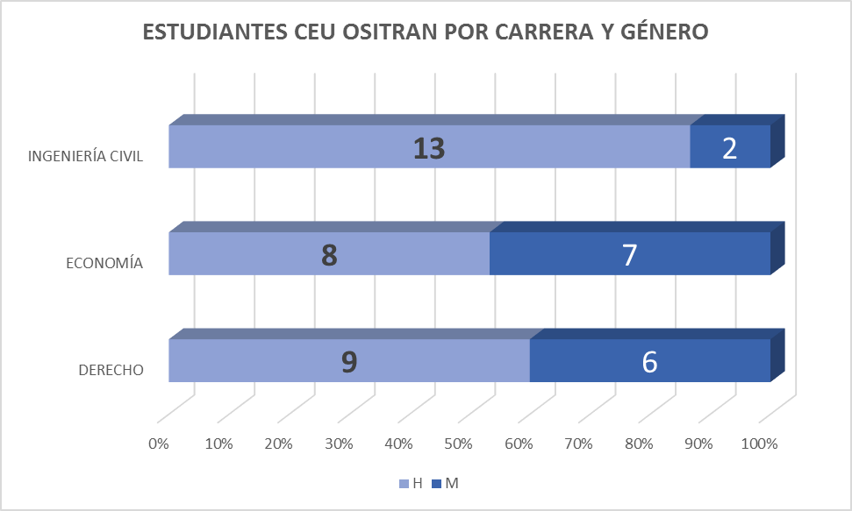
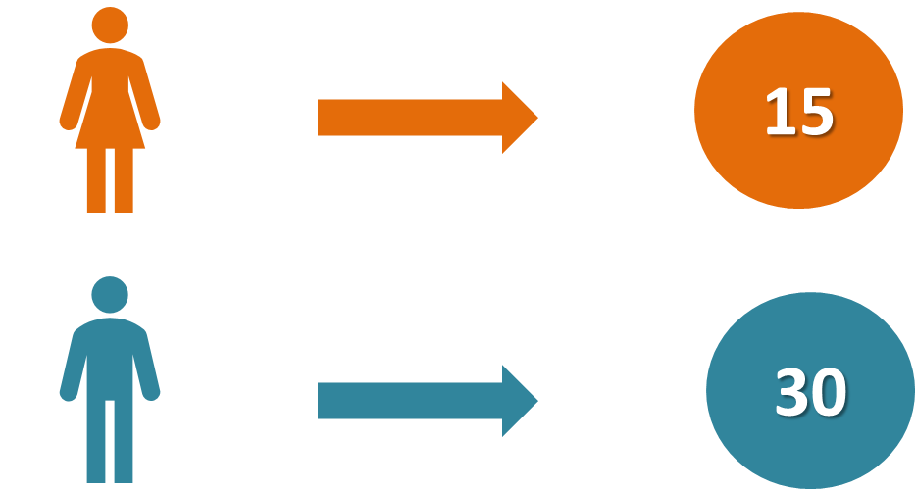
CEU OSITRAN 2019
45 ESTUDIANTES DEL CEU OSITRAN 2019
33% SON MUJERES

Slide 17
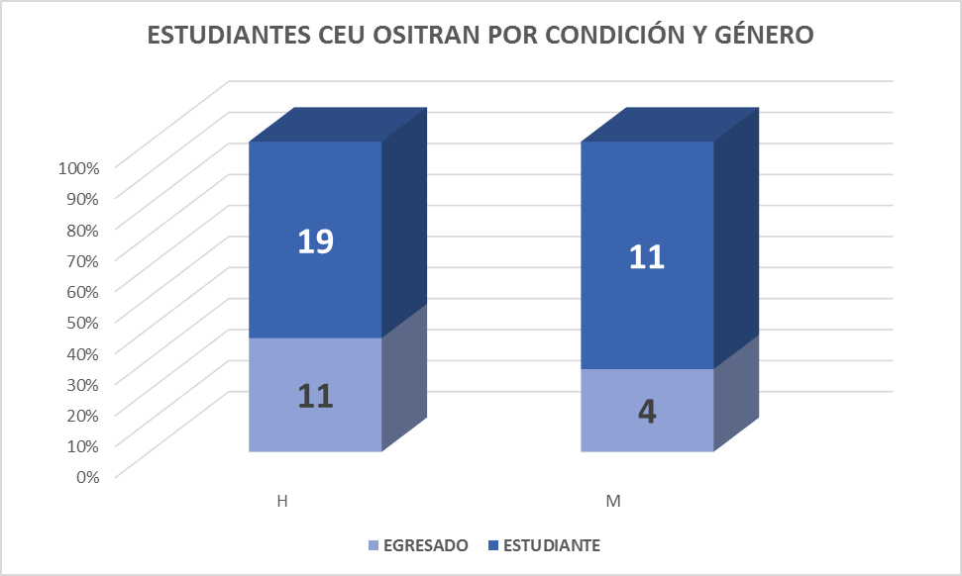
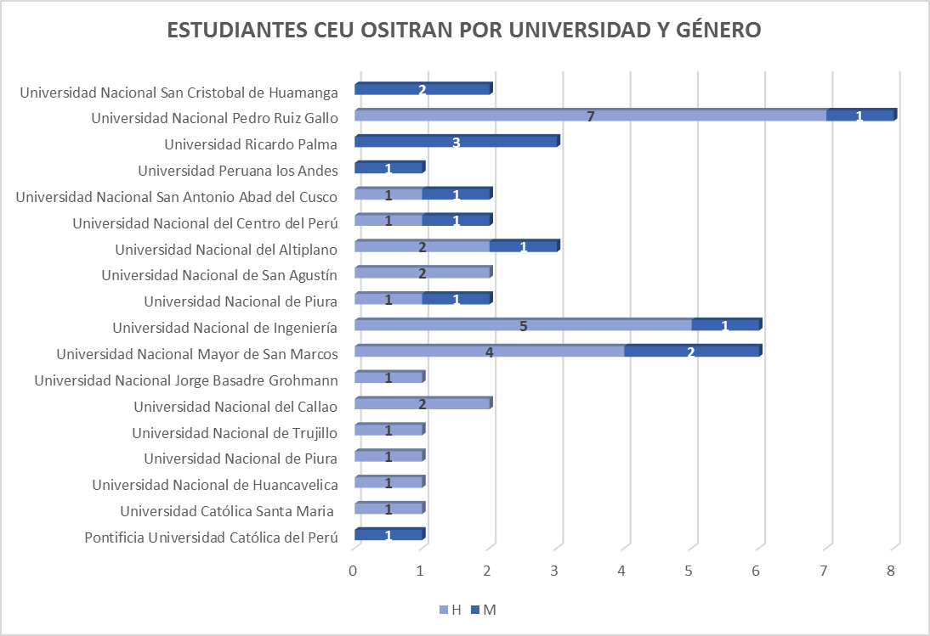
CEU OSITRAN 2019
47% ESTUDIANTES MUJERES DEL CEU PROVIENE DE LIMA

